Slide 1
PLANIFICACIÓN CLASES VIRTUALES RETROALIMENTACIÓN EDUCACIÓN FÍSICA 6° AÑO BÁSICO SEMANA N° 33 FECHA : 09-11-2020
Colegio Jean Piaget
Mi escuela, un lugar para aprender y crecer en un ambiente saludable

Slide 2
ASIGNATURA /CURSO | Educación Física / 6° Año Básico
NOMBRE DEL PROFESOR/A | Marcos Lucero Lizama
OBJETIVO DE APRENDIZAJE PRIORIZACIÓN NIVEL 1 | (OA6) Ejecutar actividades físicas de intensidad moderada a vigorosa que desarrollen la condición física por medio de la práctica de ejercicios de resistencia cardiovascular, fuerza, flexibilidad y velocidad, estableciendo metas de superación personal.
INDICADORES DE RETROALIMENTACIÓN PARA OA | 1.-Establecen metas para mejorar la resistencia por medio de actividades de mediana a larga duración. 2.-Desarrollan la fuerza general, utilizando su propio peso corporal o con materiales adecuados a su edad, como balones medicinales o elásticos.
CONTENIDO /HABILIDADES | Habilidades motrices básicas /ejecutar capacidades físicas básicas
OBJETIVO DE LA CLASE | Retroalimentar aprendizajes evaluados : 1.-Establecen metas para mejorar la resistencia por medio de actividades de mediana a larga duración. 2.-Desarrollan la fuerza general, utilizando su propio peso corporal o con materiales adecuados a su edad, como balones medicinales o elásticos
EVALUACIÓN | Se evaluará a través de TICKET DE SALIDA:.

Slide 3
Reglas clases virtuales
Cuando inicies sesión debes mantener la cámara encendida.
Debes mantener el micrófono apagado y sólo activarlo cuando respondas a la lista, te hagan alguna pregunta o tengas alguna duda.
Preséntate con vestimenta adecuada para la clase.
El chat es sólo para escribir alguna pregunta o duda que tengas.
No consumas alimentos mientras estés en clases
El apoderado o adulto puede estar a su lado. Pero no debe interrumpir las clases.

Slide 4
Importante:
Cuándo esté la animación de un lápiz, significa que debes escribir en tu cuaderno
Cuándo esté esta animación de una cámara fotográfica, significa que debes mandar reporte sólo de esa actividad (una foto de la actividad)
Cuándo esté esta animación de un signo de pregunta, significa que debes pensar y analizar, sin escribir en tu cuaderno. Responder de forma oral.

Slide 5
RESULTADOS AL 2-11-2020 Evaluados 27 estudiantes
NIVEL | CANTIDAD ALUMNOS | %
L | 21 | 63%
ML | 5 | 37%
PL | 1
Contenidos más bajos según preguntas:
1.-Capacidades físicas básicas

Slide 6
A continuación, analizaremos las preguntas y respuestas de la evaluación formativa realizada la semana anterior, dando énfasis a los resultados de aprendizajes más descendidos.

Slide 7
Preguntas de prueba semana 32
1)¿En cuáles de los siguientes ejercicios se puede trabajar 100% la capacidad física de Resistencia? 24 de 27 89%
2)¿En cuáles de los siguientes ejercicios se trabaja la fuerza y aumento muscular de brazos? 24 de 27 89%
3)¿Cuál de las siguientes alternativas corresponde a la definición de resistencia cardiovascular? 25 de 27 93 %
4)"La capacidad física para vencer o soportar una resistencia, estrechamente vinculada al funcionamiento del sistema muscular "¿La siguiente definición corresponde a la capacidad física de? 10 de 27 37%
5)¿A qué capacidad física básica corresponde la siguiente animación deportiva? 27 de 27 100%
6)¿Cuáles de los siguientes ejercicios sirven para desarrollar la fuerza muscular ? 27 de 27 100%
7)Explica con tus palabras que entiendes por la siguiente definición. "Realizar ejercicios de fuerza con el propio peso corporal. 23 de25 92%

Slide 8
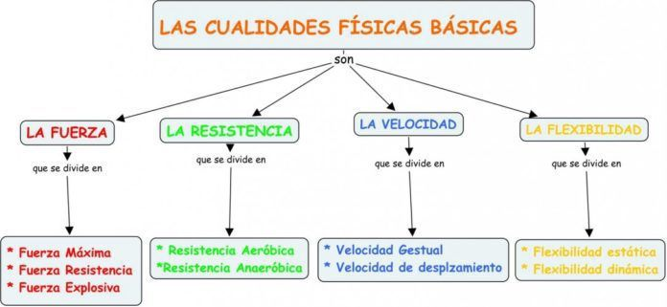
Desarrollo de la clase

Slide 9
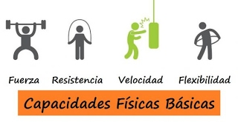
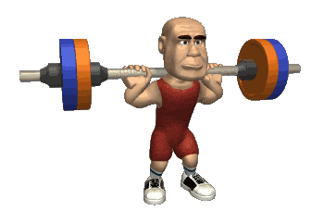
Desarrollo de la clase
Capacidades Física Básicas
1.-Fuerza
2.-Resistencia
3.-Flexibilidad
4.-Velocidad
FUERZA
Capacidad física para vencer o soportar una resistencia, estrechamente vinculada al funcionamiento del sistema muscular.

Slide 10
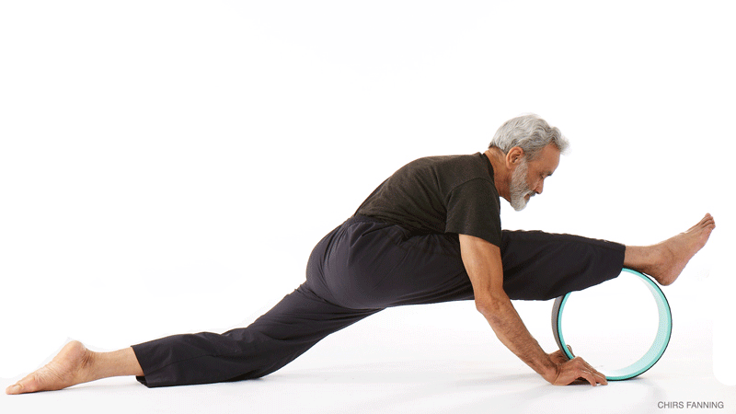
Desarrollo de la clase
FLEXIBILIDAD
Concepto de flexibilidad: la capacidad de mover los músculos y las articulaciones en toda gama de movimientos en el máximo recorrido articular, vinculada al sistema osteoarticular y muscular.

Slide 11
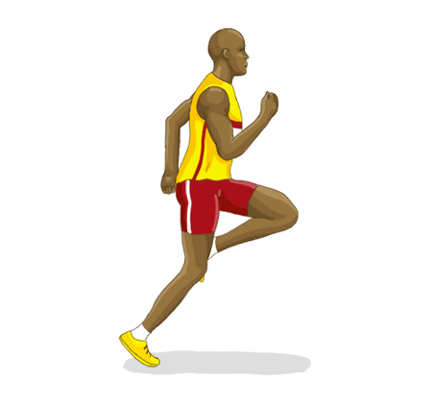
Desarrollo de la clase
VELOCIDAD
Concepto de velocidad: la capacidad física para realizar acciones musculares en un mínimo de tiempo y con el máximo de eficacia, estrechamente vinculado al funcionamiento del sistema neuromuscular.

Slide 12
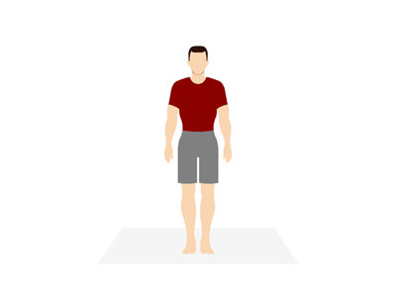
Desarrollo de la clase
RESISTENCIA
Capacidad estrechamente vinculada al funcionamiento del sistema cardiorrespiratorio, para mantener una actividad física con una intensidad dada, durante un tiempo determinado.

Slide 13
TICKET DE SALIDA
RETROALIMENTACIÓN
Evaluación Formativa
ASIGNATURA: EDUCACIÓN FÍSICA 6°
SEMANA 33
CIERRE
Link de ticket de salida semana 33
https://docs.google.com/forms/d/e/1FAIpQLSd-JWaA8IVGNZxgnKYmyAIyyfkHf25SGWtj_j5IXhPohwL3lA/viewform
Enviar fotografía de las respuestas al:
Correo: Marcos.lucero@colegio-jeanpiaget.cl
Celular: +56964515300

